Slide 1
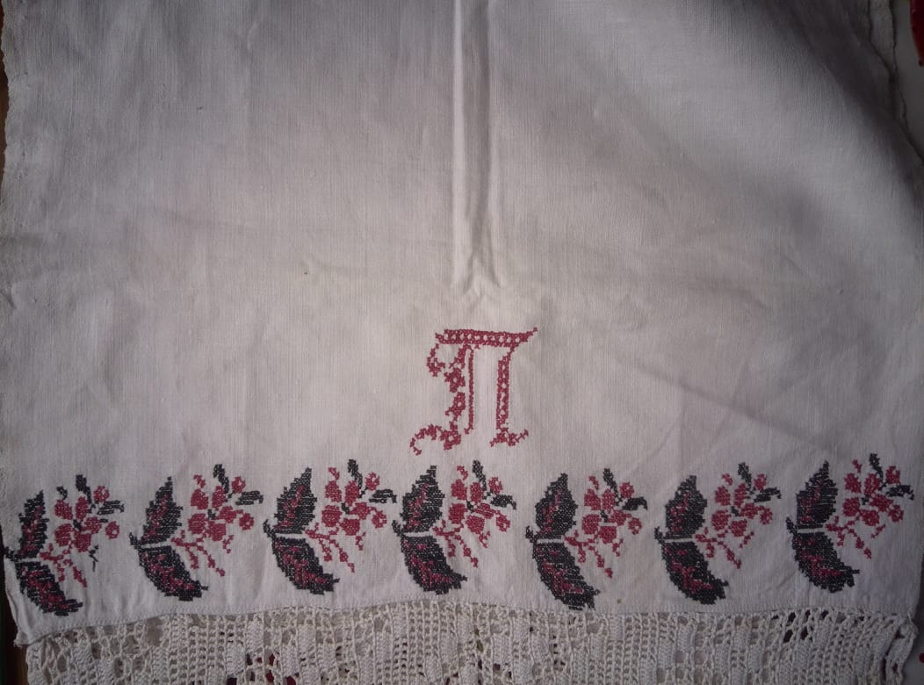
ПРЕЗЕНТАЦИЯ
СЕМЕЙНАЯ РЕЛИКВИЯ
НАШ РУШНИК
Муниципальное общеобразовательное учреждение
Быковская средняя общеобразовательная школа
УЧЕНИЦА 3 А КЛАССА
ДЕМЧЕНКО ТАТЬЯНА
РУКОВОДИТЕЛЬ:
ДУДКА ОЛЬГА НИКОЛАЕВНА

Slide 2
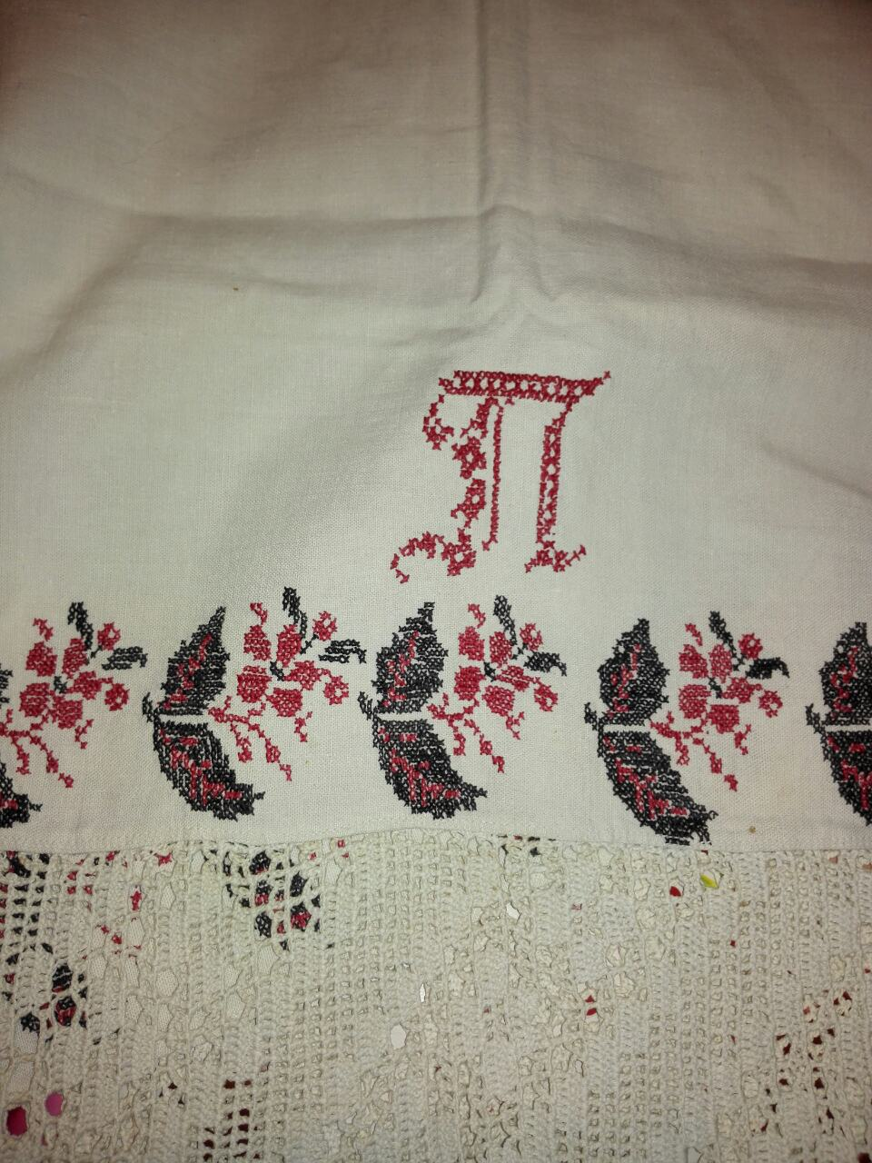
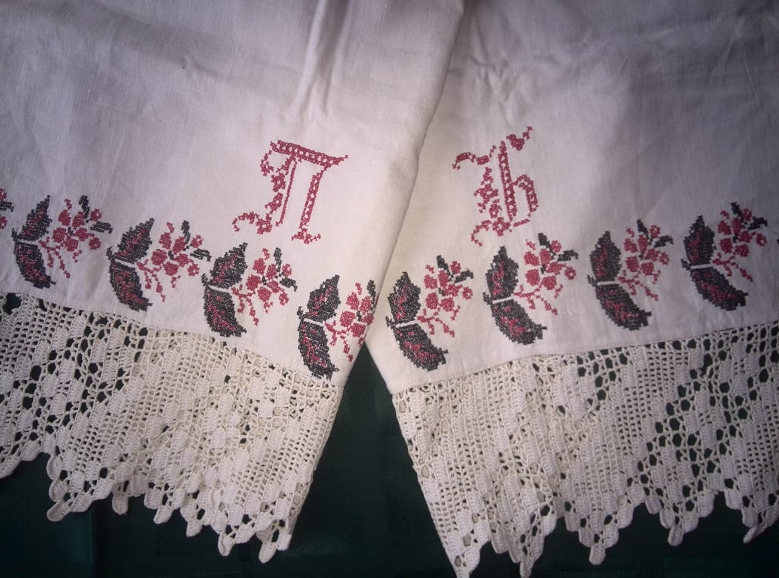
У каждого человека есть семья.
У каждого из нас есть папа и мама, бабушки и дедушки. А у них, в свою очередь, тоже были родители, сестры или братья.
Все мы потомки живших давным-давно людей.
И существуют в каждой семье вещи, которые трепетно и бережно хранят. Эти вещи передаются из поколения в поколение. Они достались нам в память о живших до нас наших родственниках далеких и близких.
Для одной семьи – это старинный самовар, для другой письма и фотографии.
В нашей семье тоже есть семейные реликвии.
Одна из них – подарочный рушник. О нем я и хочу рассказать…

Slide 3
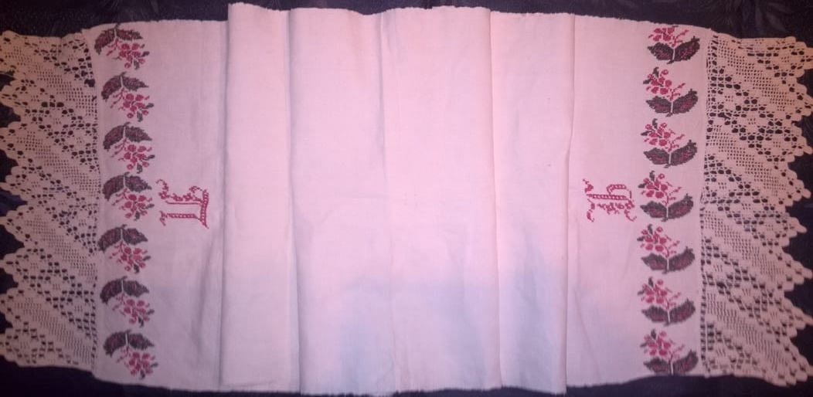
Этот рушник перед свадьбой вышивала моя пра-прабабушка Анна Павловна в подарок своему будущему мужу Баврину Петру Афанасьевичу. Рушнику 113 лет. Он очень хорошо сохранился.
Это был подарок на свадьбу. Им никто не пользовался, он служил украшением дома.

Slide 4
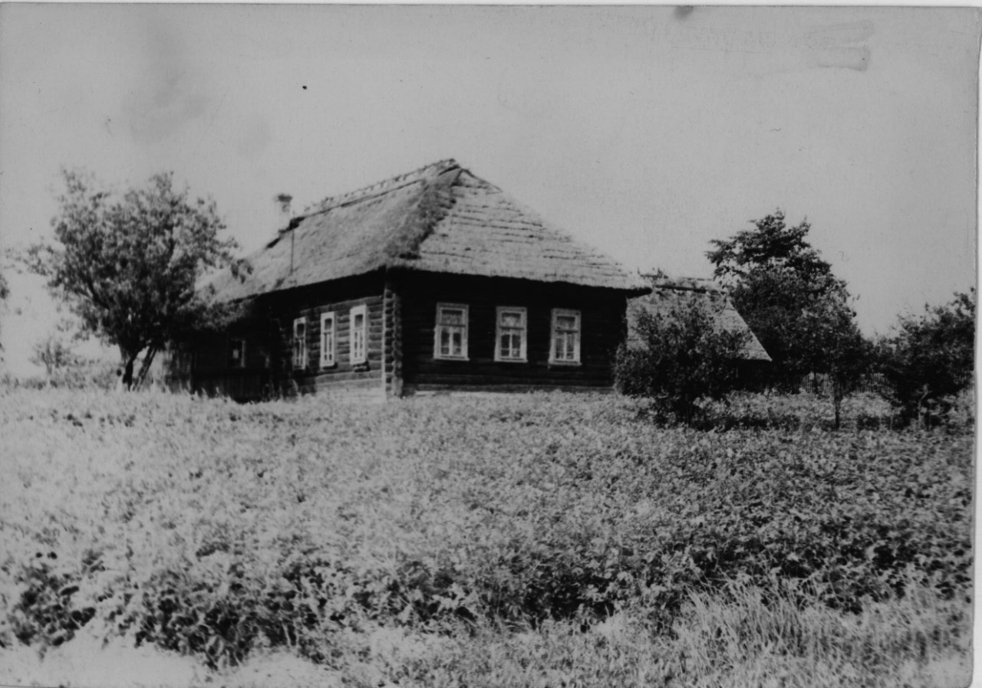
Дом семьи Бавриных в деревне Бозня, где хранился вышитый рушник.
(фото из семейного архива, июль 1966г.)

Slide 5
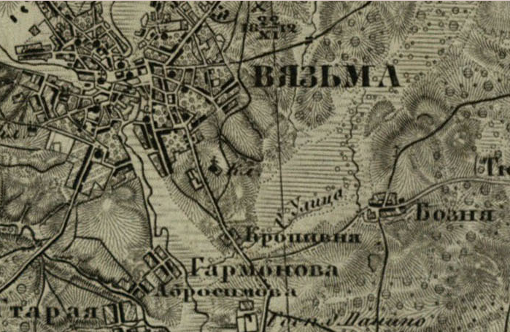
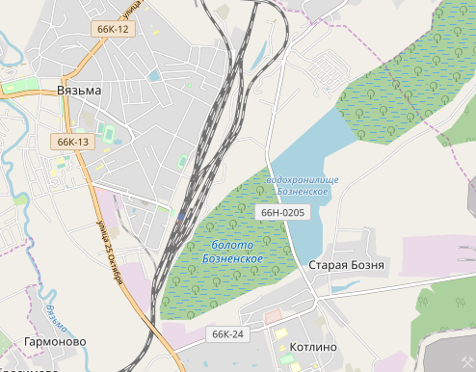
Деревня, в которой жила семья наших предков Бавриных, называлась Бозня. Располагалась деревня в Вяземском уезде Смоленской губернии.
В конце ХVII в. в окрестностях Вязьмы поселился казачий атаман Влас Никитич Баврин. Царь Алексей Михайлович передал атаману пустошь (пустое место) под названием “Бозня”. Почему пустошь называлась Бозней? В Толковом словаре В. И. Даля говорится, что в речи местных жителей можно было встретить термин «боз» в значении «бузина». В этом случае заросли кустов бузины в лесу могли называться бозняком, а пустошь, осваиваемая под селение - Бозней. Название пустоши стало названием деревни. Жители деревни вплоть до последнего времени почти полностью считаются “однофамильцами”– Бавриными.
Старая военно-топографическая
карта района города Вязьма Вяземского уезда
Место расположения бывшей деревни Бозня на современной карте России

Slide 6
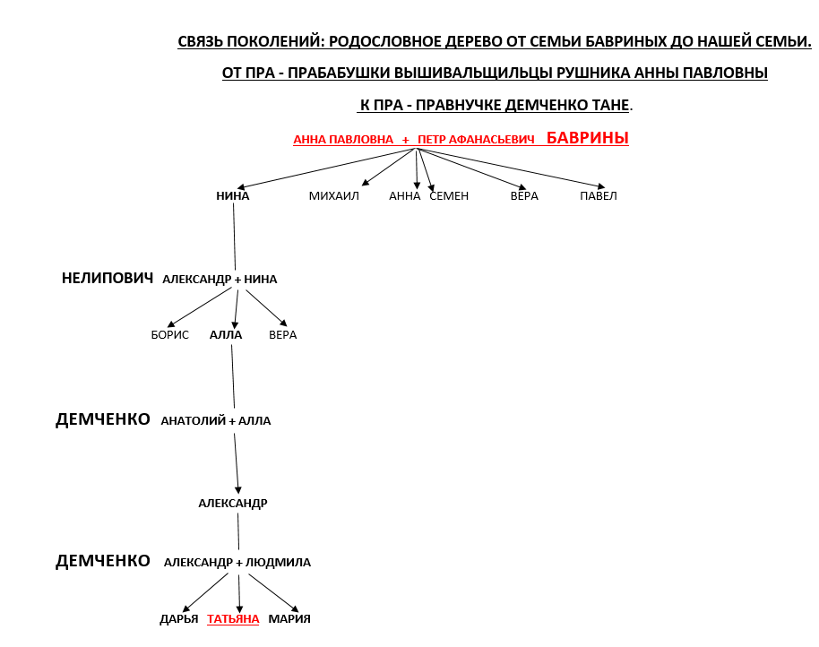
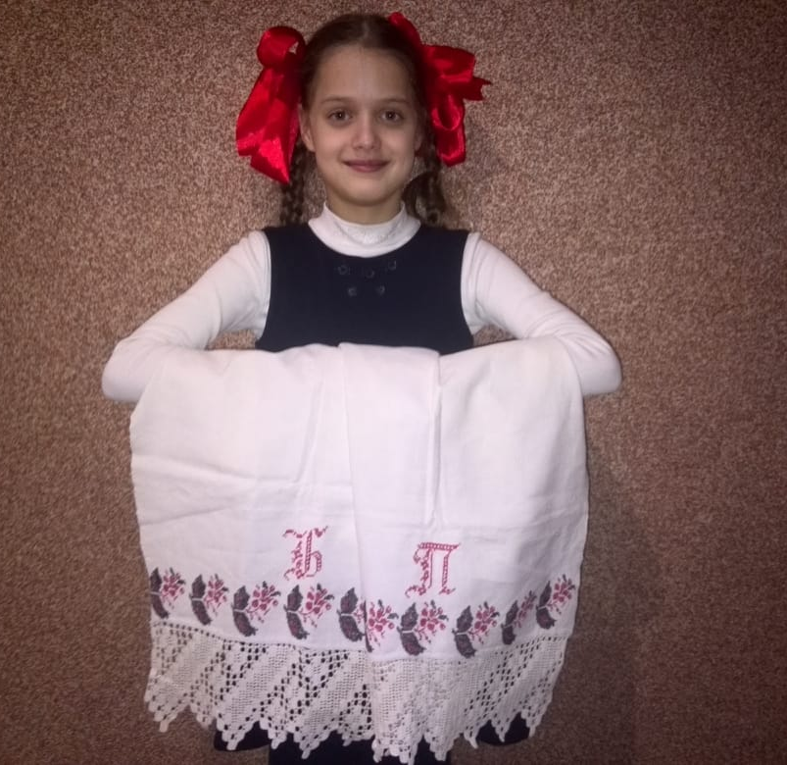

Slide 7
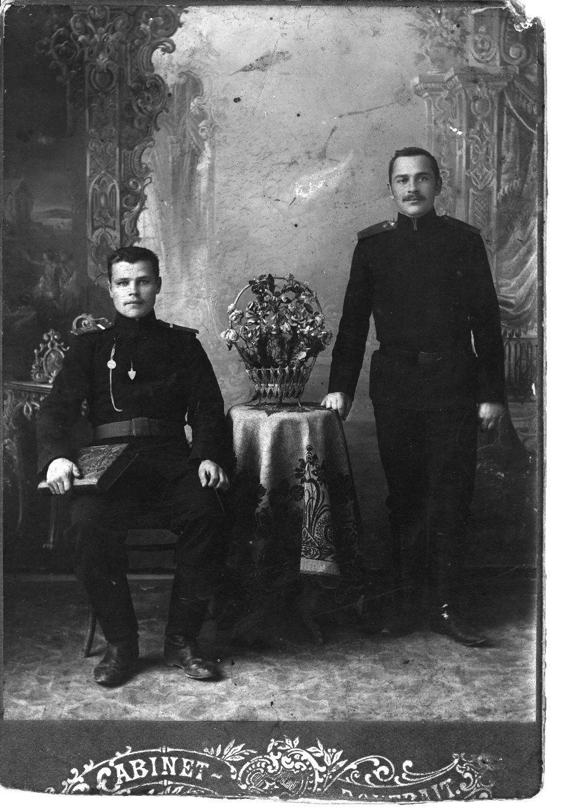
В семейных альбомах нашей большой семьи удалось найти фотографию 1907 (?) года, на которой запечатлен мой пра-прадедушка Петр Афанасьевич Баврин (на фото он стоит справа). Здесь ему примерно 21 год, он молод и очень красив.

Slide 8
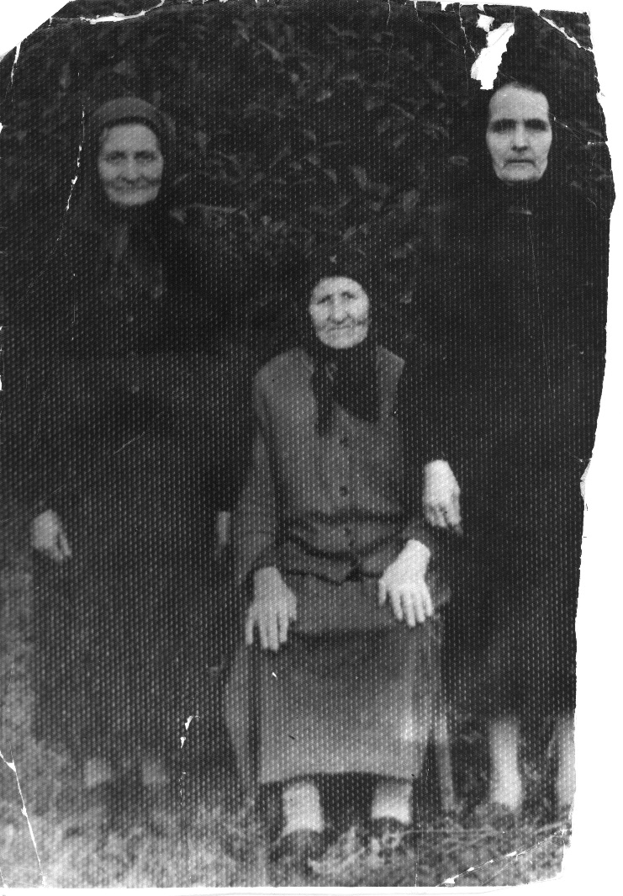
Все в тех же альбомах семьи была обнаружена фотография моей пра–прабабушки Анны Петровны Бавриной. (На фотографии она сидит в центре). Мой папа, Александр Анатольевич, узнал свою прабабушку на этом снимке. Когда он был маленьким, она была еще старше, чем на этом фото и носила очки. Именно эта пожилая женщина с большими натруженными руками, будучи молодой и красивой девушкой, вышивала рушник, который дошел до наших дней. К большому сожалению, других ее фотографий у нас не сохранилось.

Slide 9
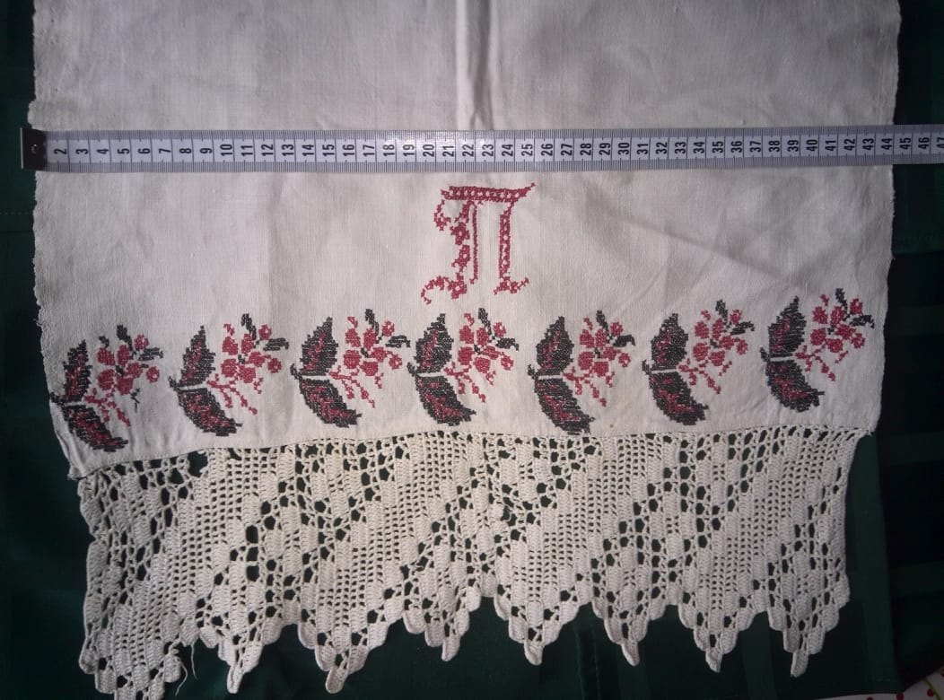
А теперь я хочу поподробнее рассказать про подарочный рушник, про нашу семейную реликвию.
Создание нового рушника начиналось с того, что от куска льняного полотна отрывали длинный кусок ткани. (По старому «рушить» - отрывать, отсюда и пошло название «рушник»). Наш рушник тоже был оторван от большого полотна. Рушник всегда длинный и белого цвета. Это знак долгой, чистой, светлой дороги в жизни. Конечно, наш рушник и слежался, и пожелтел от времени. Но для нас он очень ценен.
Рушники обычно вышивают в три этапа. Первый этап - это кайма. Её, как правило, вышивают, вяжут из ниток и пришивают по обе стороны рушника.
Вот такое красивое кружево получилось у моей пра-прабабушки Анны.

Slide 10
Второй этап работы над рушником – это вышивка всевозможных цветов, птиц, зверей.
Пра-прабабушка Анна вышила мелким крестиком для будущего супруга цветы яблони. Эти цветы обозначают начало всего хорошего, цветение любви. Яблоня всегда приносит богатые и щедрые плоды.
Орнамент Анна Павловна вышила непрерывно от края до края рушника ровно семь раз, это символизирует непрерывность жизненной дороги.
Семь одинаковых элементов орнамента составляют композицию, которая повторяется на правом и левом полотнищах рушника.
В православной числовой символике семерка встречается постоянно: семь таинств, семь даров Святого духа, семь добродетелей и смертных грехов, семь Архангелов, семь пророков, семидневный пост.
Анна Павловна была очень верующим человеком, она строго выполнила закон вышивки орнамента рушника.
1
2
3
4
5
6
7

Slide 11
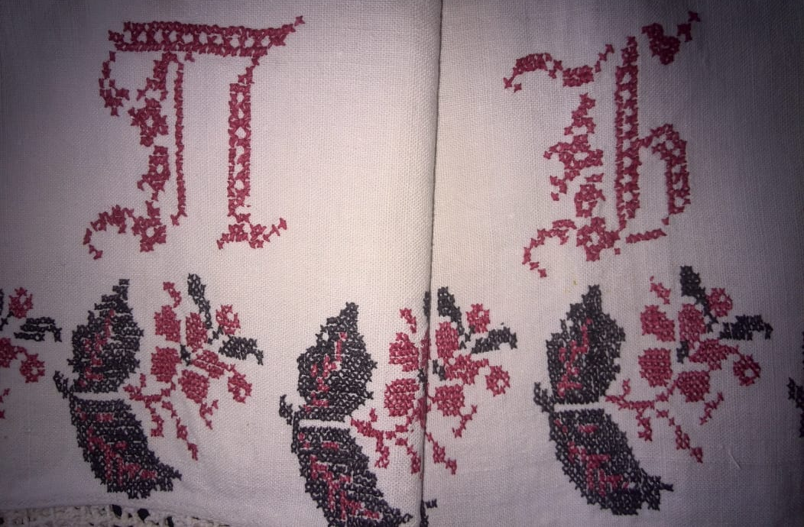
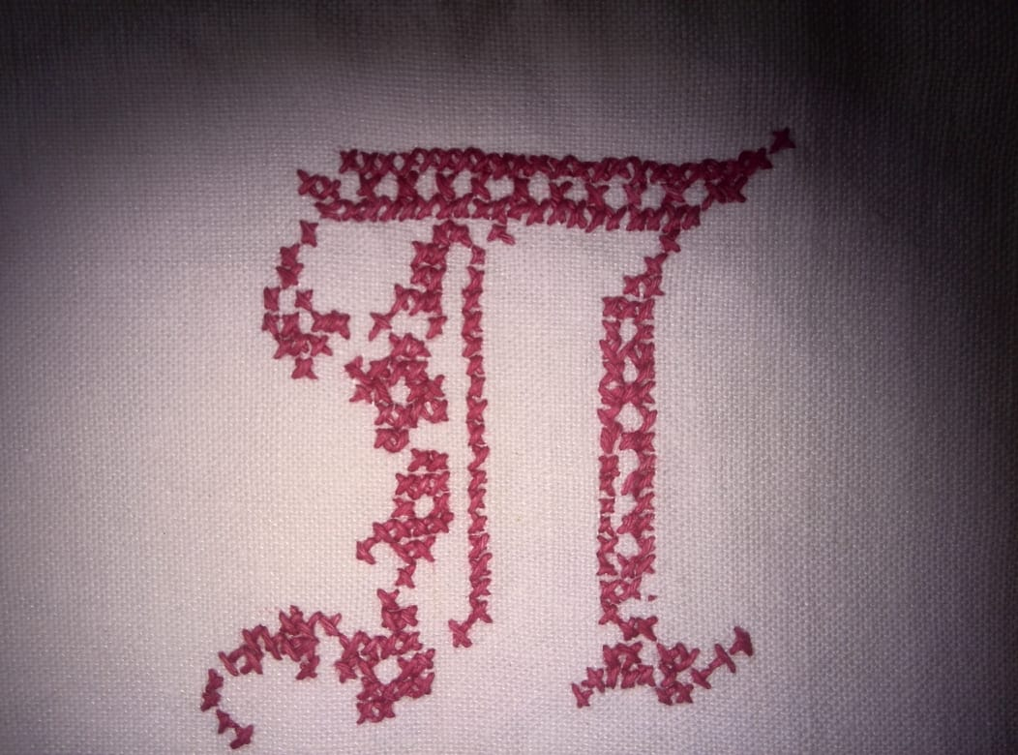
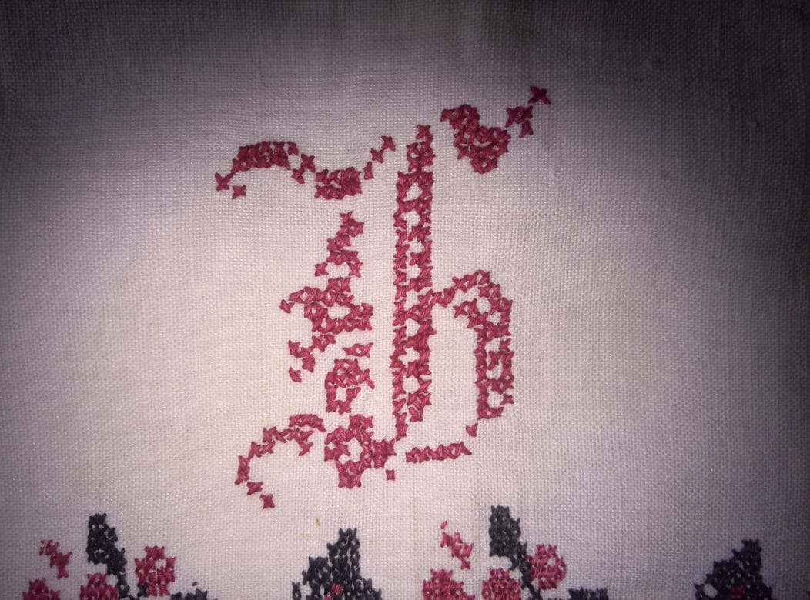
Третьим этапом работы на рушнике пра-прабабушка вышила красными нитками инициалы (первая буква имени и первая буква фамилии) своего будущего мужа П Б
П – Петр
Б - Баврин
Красный цвет нити - это цвет солнца, тепла, красоты, крови, жизненной силы. Таким образом невеста желала жениху долгой жизни, освещенной светом солнца. Чёрный цвет нити – символ богатства, чернозема, Земли.

Slide 12
Мои пра-прадедушка и пра-прабабушка прожили долгую и счастливую семейную жизнь. У них родилось много детей, выжили и выросли шестеро из них.
Семья Бавриных перенесла много тягот и невзгод. Они жили в тяжелое и трудное время. Баврины пережили Великую Отечественную войну, выжила вся семья. Петр Афанасьевич и два старших сына ушли на фронт, воевали и вернулись в родной дом. Анна Павловна и младший сын жили в деревне, занятой фашистами, в их избе был штаб немецкого командования. Средняя дочь, Анна Баврина была угнана немцами в Германию, после войны вернулась домой. Две старшие дочери жили и работали во время ВОВ в Москве. После войны вся семья воссоединилась. Петр Афанасьевич прожил 76 лет, Анна Павловна прожила 94 года.
Анна Павловна передала рушник своей старшей дочери Нине Петровне.
Нина Петровна, в свою очередь, передала рушник старшей дочери (моей бабушке) Алле Александровне.
Бабушка Алла рассказала мне и моим сестрам про этот рушник и его историю. История рушника тесно переплетена с историей семьи и я узнала много нового о своих предках.

Slide 13
Рушник – это не просто красота.
В нем наставленья, счастья пожеланья.
В нем сердце матери, любовь и теплота,
Костра добра извечное сиянье.
Рушник как книгу можно прочитать.
Ведь вековая мудрость в нем хранится.
И чтобы этим знаньям не пропасть,
Нам нужно вновь к истокам обратиться
Наталья Христоева

Slide 14
Мне и всей моей семье было очень интересно работать над темой «Семейная реликвия». В ходе работы над этой презентацией, были найдены две уникальные фотографии моих предков. Был поднят большой пласт истории нашей семьи и проведено уникальное для нас расследование.
В моей работе были использованы воспоминания и материалы семейных архивов:
семьи Демченко (большое спасибо моей бабушке Алле Александровне, папе Александру Анатольевичу и маме Людмиле Николаевне),
семьи Нелипович,
семьи Ковпак.
В ходе работы нам помогли интернет-ресурсы:
https://mapdata.ru/smolenskaya-oblast/vyazemskiy-rayon/vyazma/boznya-2-ya-ulica/
http://starye-karty.litera-ru.ru/karty/!voen-3v/r12nlist12-h.html
http://www.roslavl.ru/history/toponimika/vyazma.htm
https://www.proza.ru/2016/07/18/2027
С большим удовольствием процитировала в своей работе стихотворение поэтессы Натальи Христоевой.
Большое спасибо за внимание.

